Slide 1
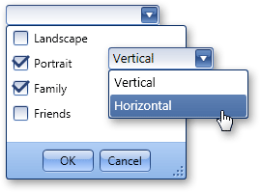
Складання та виконання алгоритмів з елементом управління «список, що розкривається»
За новою програмою
Урок 41

Slide 2
Для чого на формі використовують елемент управління список, що розкривається?
Розділ 6 § 24
Окрім текстового поля, яке може містити тільки одне значення, на екранних формах розміщують також елемент управління список, який дає змогу обрати одне значення із запропонованого переліку. У середовищі Lazarus створити список, що розкривається, можна за допомогою компонента ComboBox.

Slide 3
Для чого на формі використовують елемент управління список, що розкривається?
Розділ 6 § 24
На відміну від інших елементів управління, які ви уже вивчали, список ComboBox має особливі властивості:
Items
Елементи списку
Count
Кількість елементів списку
Sorted
Ознака необхідного сортування (якщо ця властивість має значення True) після додавання чергового елемента списку
ItemIndex
Номер вибраного елемента (нумерація розпочинається з нуля. Якщо жоден Із елементів не вибраний — то значення дорівнює -1)
DropDownCount
Кількість елементів, які відображаються у списку. Щоб відобразити решту — використовують смугу прокручування

Slide 4
Для чого на формі використовують елемент управління список, що розкривається?
Розділ 6 § 24
Cписок рядків елемента керування ComboBox спочатку прихований і розкривається при натисканні мишею трикутничка розкриття, який знаходиться праворуч у рядку введення.

Slide 5
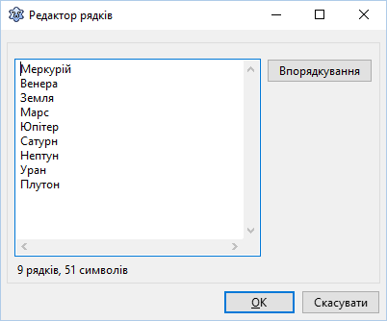
Для чого на формі використовують елемент управління список, що розкривається?
Розділ 6 § 24
Для додавання рядків на етапі розробки інтерфейсу потрібно:
1
на вкладці Властивості вікна Інспектор об'єктів в рядку Items клацнути кнопку
2
ввести потрібну інформацію у вікні редактора вмісту Редактор рядків;
3
клацнути кнопку ОК.

Slide 6
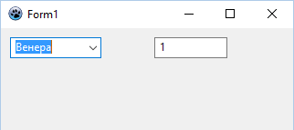
Компонент ComboBox
Розділ 7 § 28
Вміст редактора з'явиться в списку елемента ComboBox на формі.
Вивести до текстового поля номер вибраного рядка списку ComboBox
var S: String; N: Integer;
begin
N := ComboBox1.ItemIndex;
Edit1.Text := IntToStr(N);
end;

Slide 7
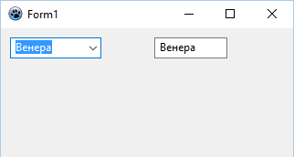
Компонент ComboBox
Розділ 7 § 28
Вивести до текстового поля текст із вибраного рядка списку ComboBox:
var S: String; N: Integer;
begin
N := ComboBox1.ItemIndex;
S := ComboBox1.Items[N];
Edit1.Text := S;
end;
У ході виконання програми можна вводити значення в текстове поле ComboBox (властивість Text) і додавати введене значення до списку ComboBox за допомогою методу Add:
ComboBox1.Items.Add(ComboBox1.Text);

Slide 8
Розгадайте ребус
Розділ 6 § 24
Список

Slide 9
Домашнє завдання
Розділ 6 § 24
Проаналізувати
§ 24, ст. 166-169

